Slide 1
Rainbow™
Elevator Pitch
Juli 2022

Slide 2
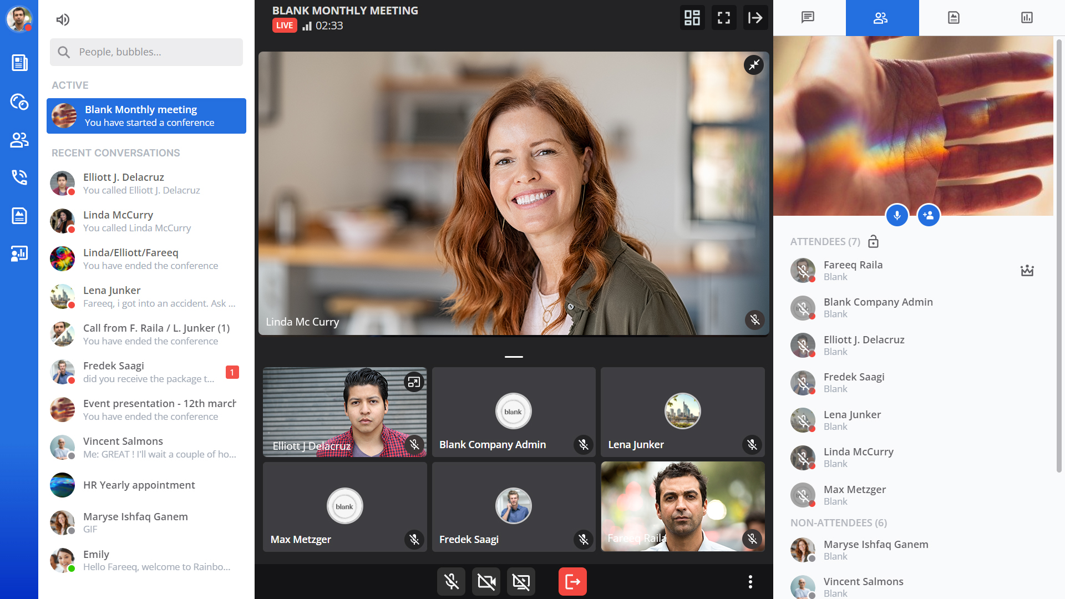
Rainbow auf einen Blick
Diese unabhängige Plattform für Unternehmen jeder Größe ermöglicht Kommunikation und Zusammenarbeit in sicheren und vertrauenswürdigen Umgebungen.
Rainbow bietet, beständige Echtzeit-Kommunikation, hybride Zusammenarbeit, Telefonate, Konferenzen, Messaging und vieles mehr. Alles wird miteinander vernetzt.
Die Plattform eignet sich für alle Unternehmen jeglicher Größe und ist in Private Clouds, Hybrid Clouds und Public Clouds verfügbar.

Slide 3
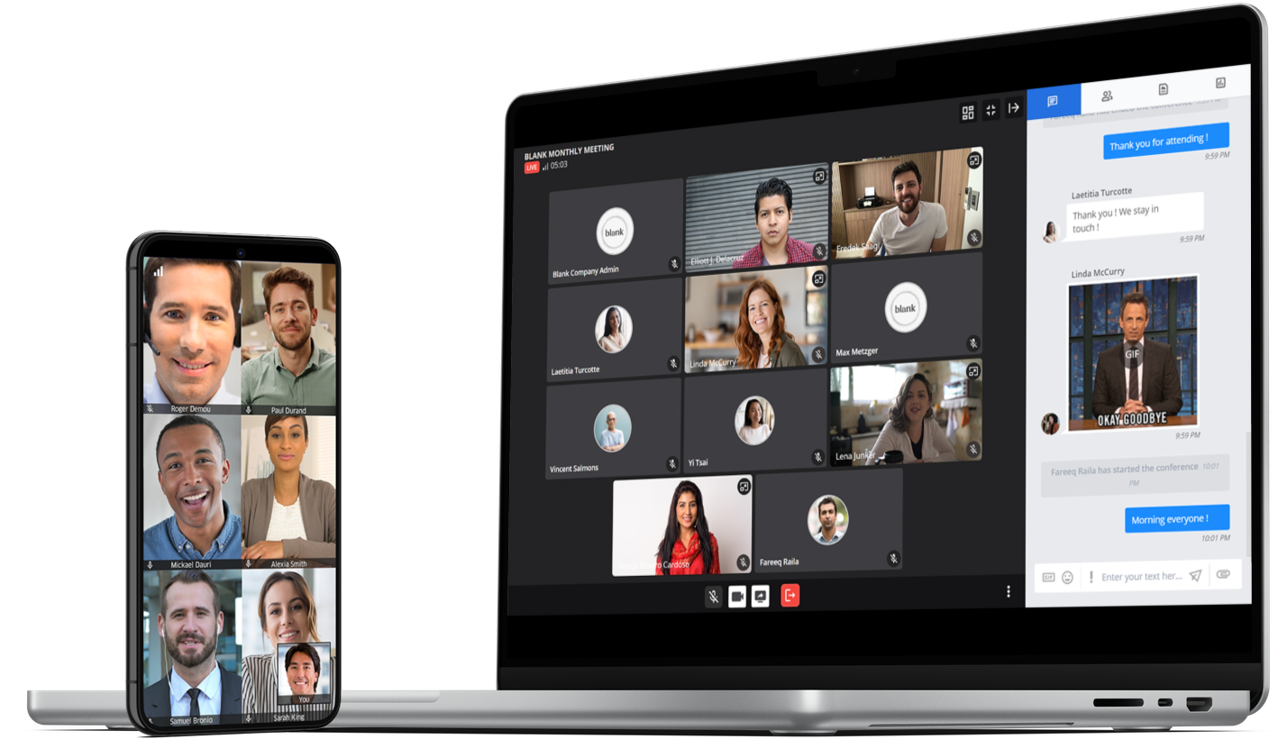
Und das hat
Rainbow im Angebot:
Eine einfach zu bedienende Plattform, die effektive hybride Kommunikation und Zusammenarbeit von jedem Ort aus ermöglicht
Eine Fülle unverzichtbarer Funktionen, damit alle wichtigen Kommunikationselemente über eine zentrale intuitive Benutzeroberfläche verfügbar sind
Nützliche Konnektoren und Anwendungen, die Rainbow und Ihr bestehendes Anwendungsökosystem vernetzen
Einen sicheren Kommunikationskanal, der die Nutzerdaten schützt und die Übertragung sensibler Informationen ermöglicht

Slide 4
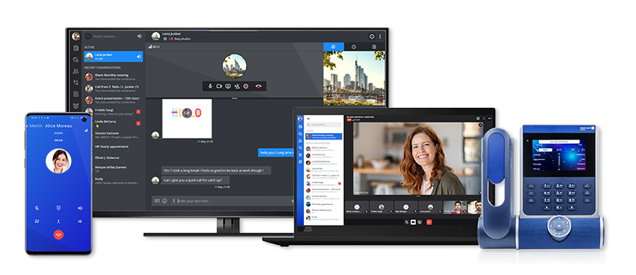
RAINBOW ALS HYBRID-MODELL
Setzen Sie auf ein hybrides Modell,
damit Ihre bisherigen Investitionen
in die Telefonie nicht umsonst waren
STANDORTUNABHÄNGIGES ARBEITEN
Im Büro, von zu Hause aus, unterwegs, im Besprechungsraum –
auf jedem Gerät und System Bleiben Sie mit Ihren Kollegen, Partnern und Kunden in Verbindung und versäumen Sie dank unserer Tools für Online-Zusammenarbeit nie wieder einen Termin, eine Besprechung oder eine Geschäftsmöglichkeit.
NUTZERFREUNDLICHE OBERFLÄCHE
Effiziente Erledigung von Aufgaben mit möglichst wenig
Aufwand Ihre Nutzer werden von dieser Art der Kommunikation und Zusammenarbeit in Echtzeit begeistert sein. Sie erhalten
einen reichhaltigen Funktionsumfang kombiniert mit einer ansprechenden und intuitiven Nutzererfahrung.
INTEGRIERTE SICHERHEIT
Datenhoheit im Mittelpunkt
Rainbow nutzt Ihre Daten nicht und wird sie auch niemals
für kommerzielle Zwecke verwenden. Es entspricht höchsten Sicherheitsanforderungen und wird auf HDS-zertifizierten
und in Europa ansässigen Servern gehostet.

Slide 5
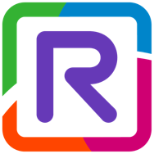
Ökosystem der Rainbow-Bausteine
Zertfifiziert
Vorschriften, Zertifizierungen, Verschlüsselungen
Integrationen – Vernetzung
CRM, ITSM, LMS, Geschäftsanwendungen
Edge
Cloud-Kommunikations- und -Kollaborations-Dienste in einem privaten RZ
Classroom
Bildung, Betreuung und Schulung für Bildungseinrichtungen oder Unternehmen
Warnmeldungen
Dauerhafte Benachrichtigungen
als Ersatz für Pagersysteme
oder zur Bewältigung einer Krise
Integration in Microsoft Teams
Webinar
Nutzung vorhandener Investitionen in Microsoft Teams und Ihre lokale Telefonanlage, um das Beste aus beiden Welten zu kombinieren
Besseres Kundenerlebnis mit umfangreichen Webinar-Diensten
Hub
Zusammenarbeit
Cloud-Telefoniedienste für einen
BYOC- und White-Label-Ansatz
Bereitstellung neuer Collaboration-Dienste für KOMM-Bestandskunden

Slide 6
Backup-Folien
Für zusätzliche Referenzinformationen

Slide 7
VORTEILE VON RAINBOW
Zeitmanagement
Sicherheit
Datenintegrität
Rainbow wurde speziell zur Produktivitätssteigerung entwickelt, indem es Prozesse optimiert.
Eine echte Unternehmensanwendung, die sichere und effektive Interaktionen fördert
Rainbow ist im Besitz von ALE und wird von ALE verwaltet. Ihre Daten werden niemals an Anwendungen Dritter weitergegeben.
Sofortige Teambesprechungen für bis zu 120 Teilnehmer mit Audio- und Videofunktion
Die Datenübertragung ist dank moderner Verschlüsselungsstandards (AES256) sicher und geschützt.
Strenge Vertraulichkeitsvereinbarungen gewährleisten die Einhaltung der Anforderungen der Branche und der einzelnen Regionen
Eine intuitive, verbrauchergerechte Nutzererfahrung minimiert Störungen und fördert die Akzeptanz.
Uneingeschränkt mit der Datenschutz-Grundverordnung (DSGVO) konforme und nach ISO 27001 zertifizierte Lösung
Dedizierte Speicherung medizinischer Daten mit zusätzlichen Sicherheitsebenen
Integration in Hardware, Software und Arbeitsabläufe optimiert die Ressourcenzuweisung.
Zusätzliche Integrationen in Geschäftsabläufe und -prozesse bündeln Effizienz.

Slide 8
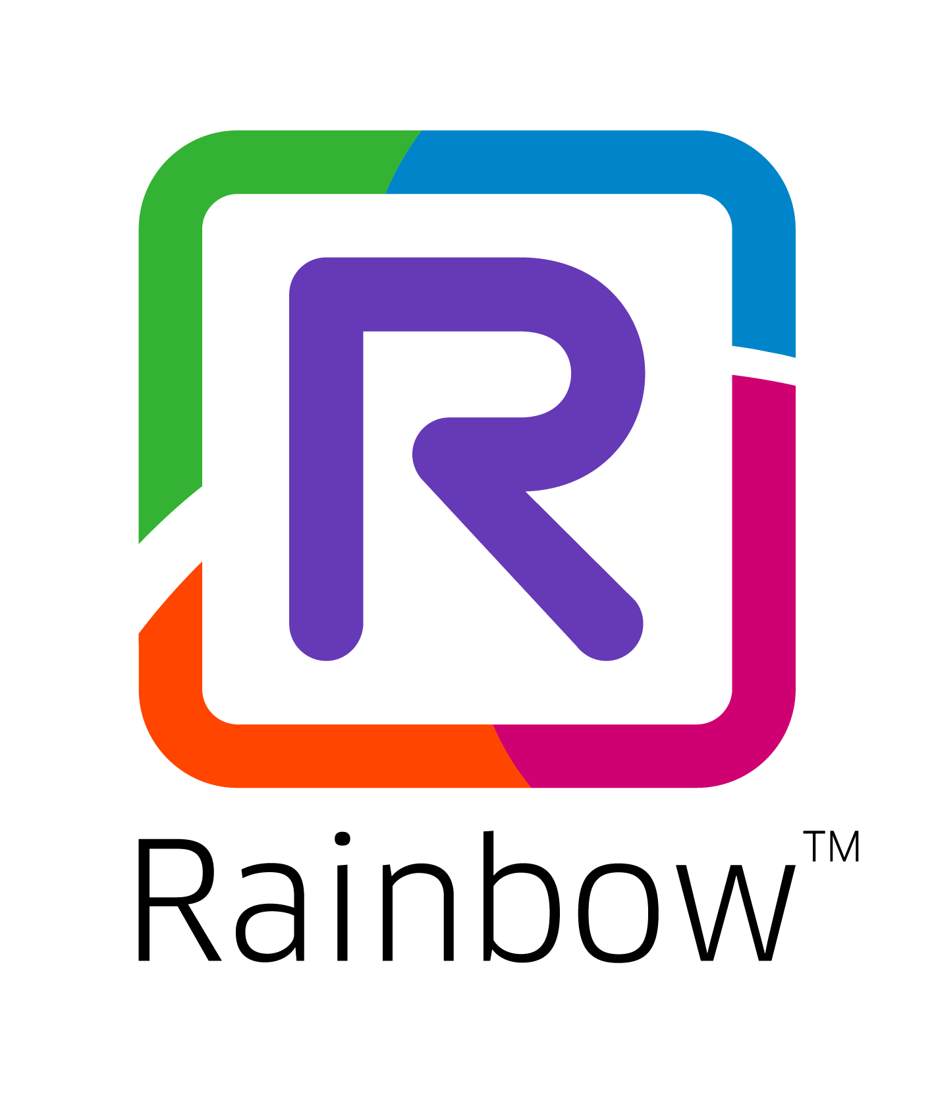


Matrix zu Konkurrenzangeboten
Andere Anwendungen
Echte Lösung der Enterprise-Klasse
Konzipiert für Verbraucher
Funktionen für zentrale Benutzerverwaltung
„Schatten-IT“ ohne Benutzerverwaltungsfunktionen
Uneingeschränkt mit der DSGVO konforme Plattform. Nutzerdaten bleiben in der Region.
US Cloud-Act & gelockerte Datenschutzvereinbarungen. Daten verlassen die Region.
Rainbow ist eine Plattform und kann an individuelle Umgebungen oder Arbeitsabläufe angepasst werden.
Es handelt sich um Anwendungen mit begrenzten Anpassungs- und Integrationsmöglichkeiten.

Slide 9
Vertiefung der wichtigsten Rainbow-Merkmale
ZUSAMMENARBEIT
SICHERHEIT
Instant Messaging in Echtzeit
Sprachnachrichten und Standortfreigabe
Uneingeschränkt mit DSGVO konforme Lösung
ISO27001-zertifiziert
Zusammenarbeit in Bubbles mit bis zu 300 Teilnehmern
Teamkonferenzen mit HD-Audio und -Video für bis zu 120 Teilnehmer (VoIP)
Skalierbare Plattform mit Hochverfügbarkeit und Ausfallsicherheit als Kernstück
Intraregionale Redundanz durch geografisch isolierte Rechenzentren
Übertragung großer Dateien mit integrierter Antiviren-Software
Verfügbar auf mehreren Geräten (Desktop, Web, Smartphone, Tablet)
Strenge Datenschutz-Vereinbarungen
Lokales Hosting und Einsatz lokaler Prozesse für das Cloud-Management
Intelligente Anrufweiterleitung zu jedem Gerät
Kanäle zur Unterstützung der Verbreitung von Informationen an bestimmte Nutzer
Rainbow-Rechenzentren sind SOC-zertifiziert mit umfassender Sicherheit
Datenschutz auf regionaler Ebene & niemals grenzüberschreitend replizierte Daten
Automatische Anwesenheitskennung
Anrufverwaltung und -aufzeichnung
Dedizierte Speicherung von medizinischen Daten
ISO9001:2015-zertifiziert

